Slide 1
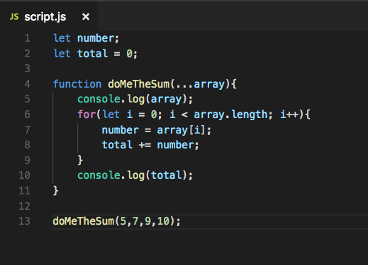

Les paramètres REST
Le paramètre REST permet de fournir des valeurs libres (number, string, fonction ou toute valeur que l’on peut mettre dans un Array) en argument d’une fonction, grâce au paramètre REST la fonction met toute nos valeurs dans un Array que l’on peut traiter ensuite à sa guise.
la fonctions nous a retourner un array

